Slide 1



BUAA·SCSE
软件工程实验项目汇报
2019·4

Slide 2
软件工程实验项目阶段汇报
本阶段工作
Outline
前端开发
后端开发
追踪分析
Team·弟归

Slide 3
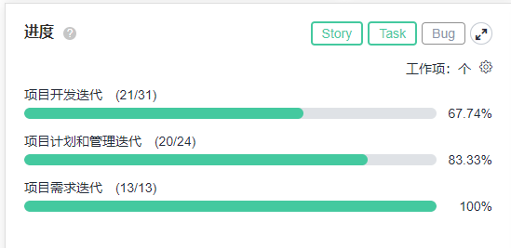
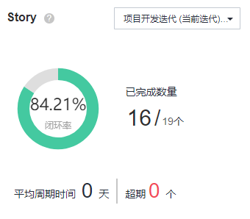
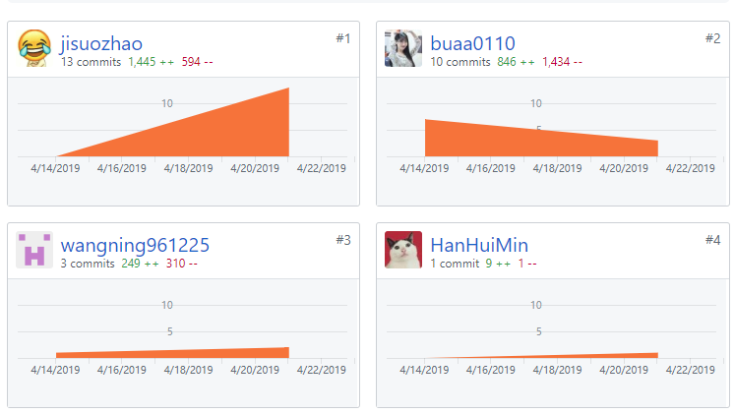
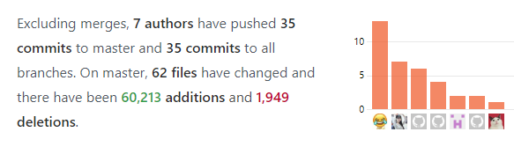
软件工程实验项目阶段汇报
整体项目迭代情况没有太大变化，进度有较大提升，推进情况正常，目前完成前端页面的静态设计，预计下一周进入逻辑设计，后端完成结构搭建和样例API实现。最理想情况下，下周可以完成初版本前后端耦合（本周开发遇到BUG目前尚未解决。）
本阶段工作

Slide 4
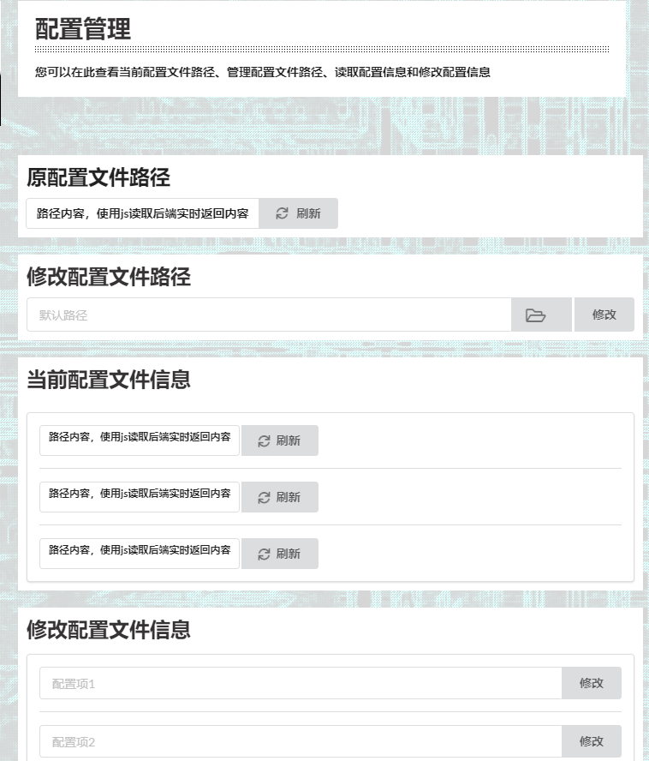
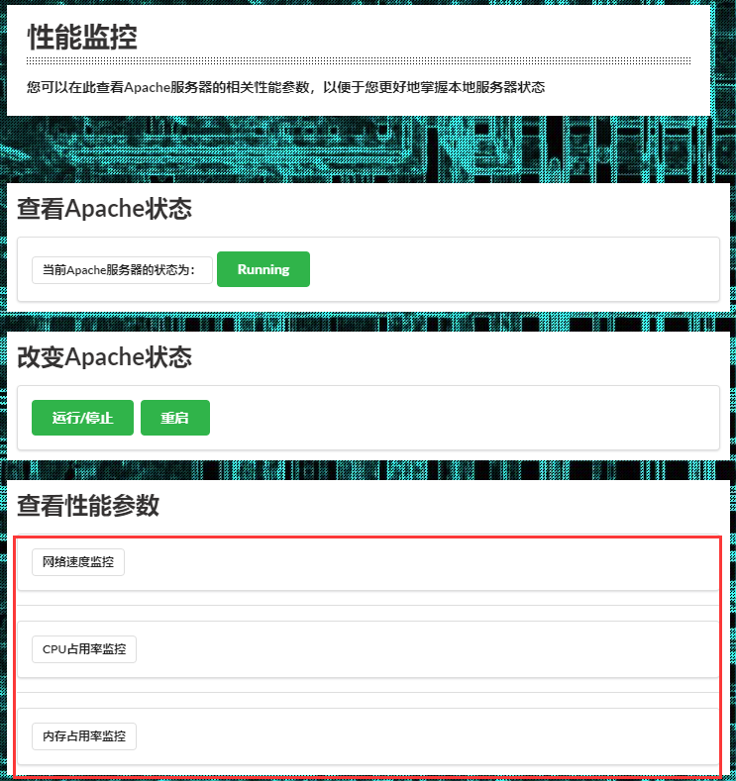
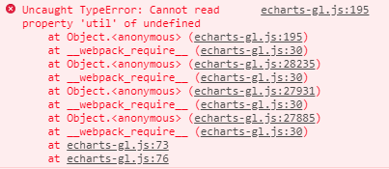
软件工程实验项目阶段汇报
完成了四个主要功能页面设计版本
BUG！！！
前端开发

Slide 5
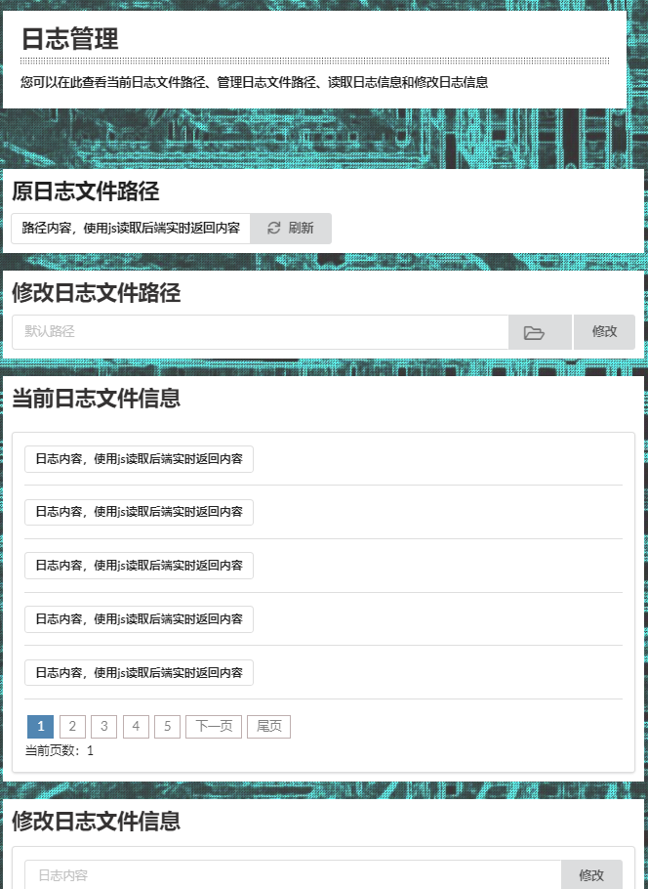
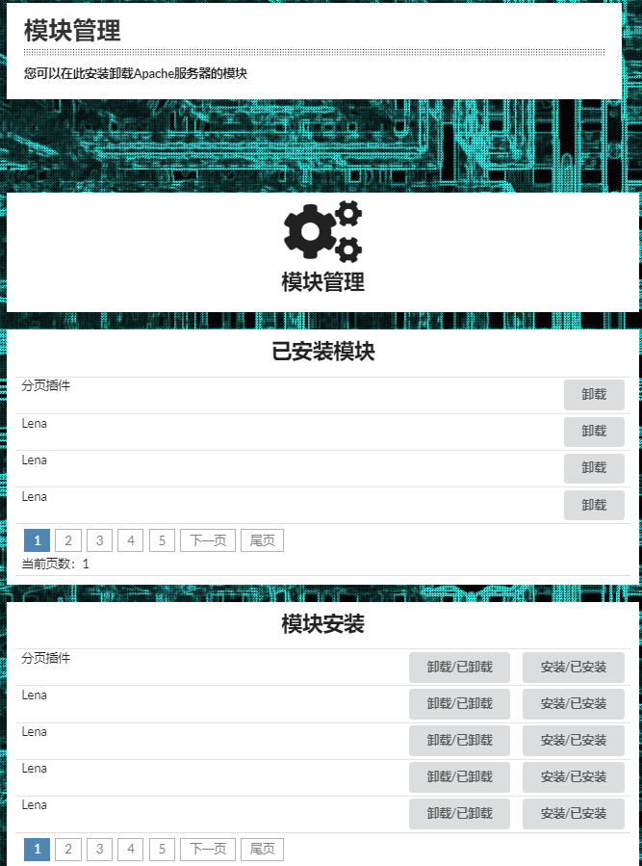
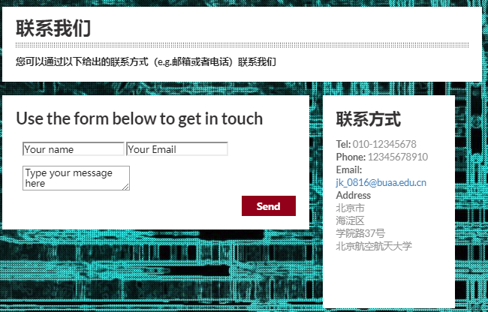
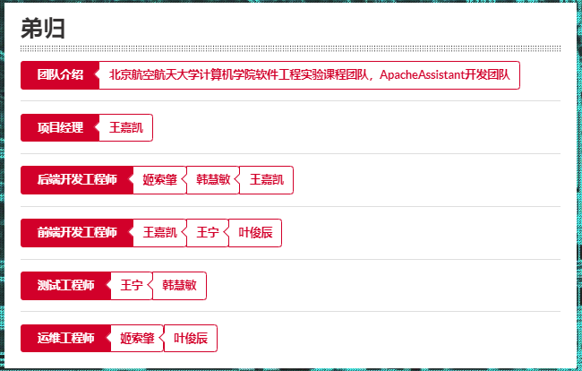
软件工程实验项目阶段汇报
完成了四个主要功能页面设计版本
前端开发

Slide 6

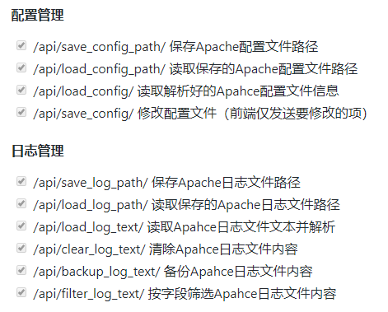
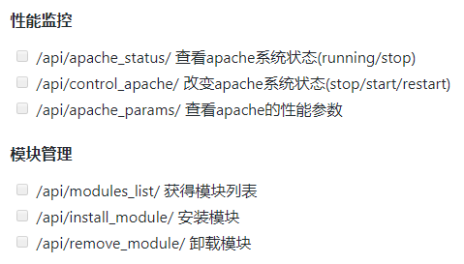
软件工程实验项目阶段汇报
后端API开发进度
后端开发

Slide 7
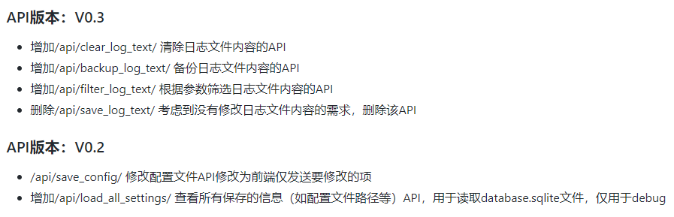
软件工程实验项目阶段汇报
修改部分API
后端开发

Slide 8
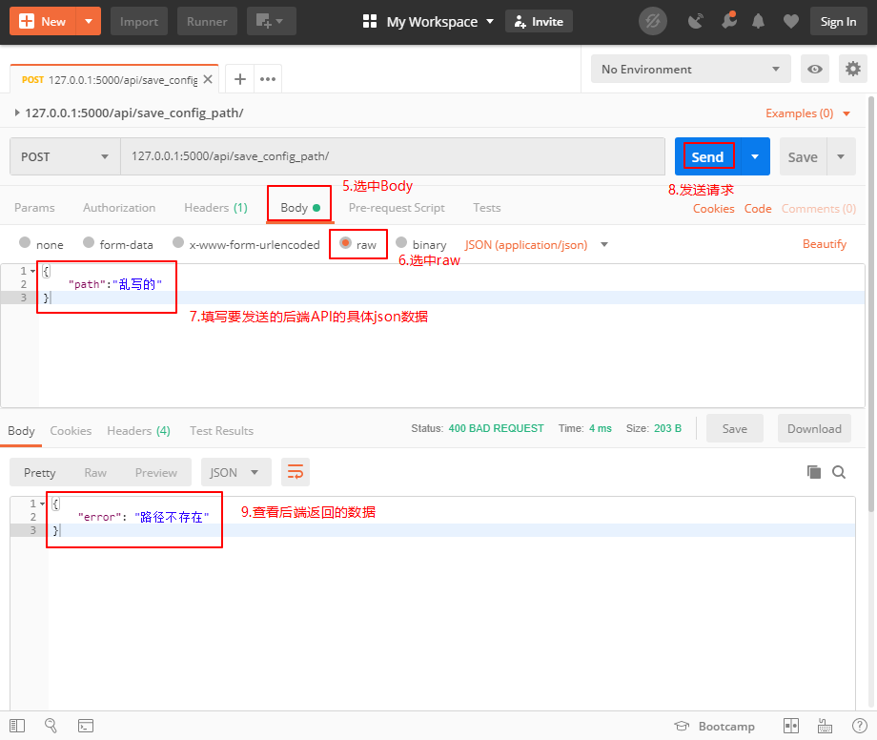
软件工程实验项目阶段汇报
规范后端API测试流程
后端API存在多种返回值，包括正常情况和多种错误情况，在前端调用代码未开发完成的时候我们使用Postman测试后端API。
Postman是一款功能强大的HTTP请求测试软件，常用于Web开发与测试。
后端开发

Slide 9
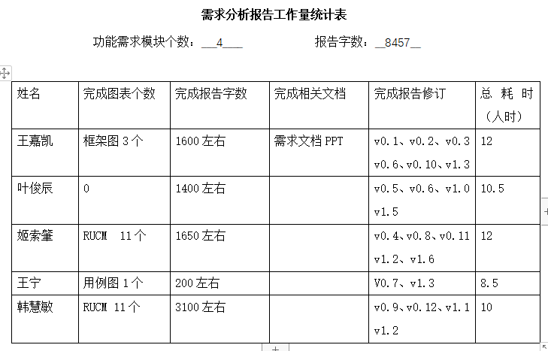
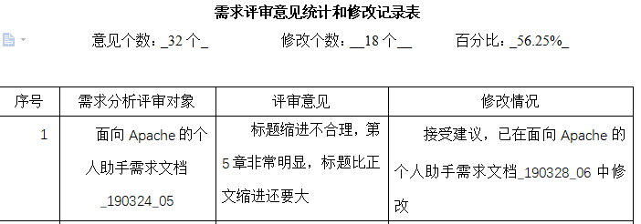
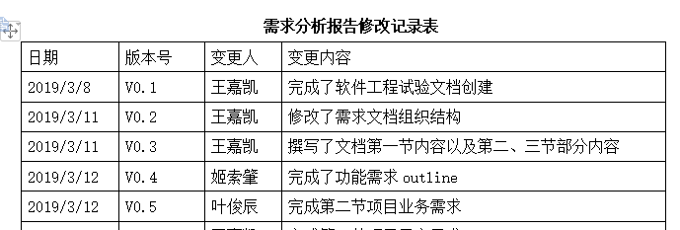
软件工程实验项目阶段汇报
统计目标：阶段的所有产出和修改进行统计，例如文档、材料、版本变更情况、文档字数、工作时长等
已统计：需求分析报告、项目计划书、项目设计文档、需求评审以及复评审相关结果
追踪分析

Slide 10
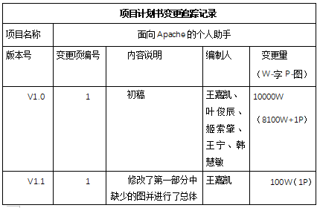
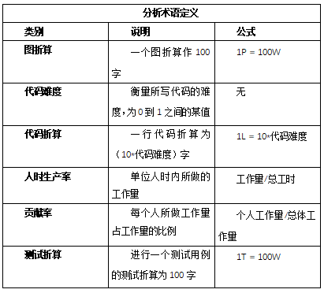
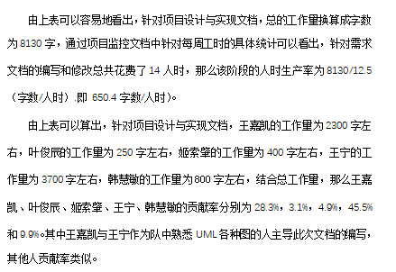
软件工程实验项目阶段汇报
工作量分析：对大家的工作量进行整体以及个人统计，进行效率及影响因素对比
追踪分析

Slide 11

软件工程实验项目阶段汇报
谢谢大家
Team·弟归

